Slide 1
우리금융 실습 2주차
Ridge and Lasso, Elastic Net, Fused Lasso, 의사결정나무, 앙상블
박세현, 김초은

Slide 2
목차
Ridge and Lasso
Elastic net
Fused lasso for Image denoising
직접해보기 - Boston dataset
의사결정나무
Ensemble Methods
Boostrapping
Bagging
RandomForest
AdaBoost
Boosting

Slide 3
Ridge and Lasso
실습에 사용하는 패키지/라이브러리
import numpy as np
import pandas as pd
import matplotlib.pyplot as plt
from sklearn.datasets import load_diabetes
from sklearn.model_selection import train_test_split, GridSearchCV
from sklearn.preprocessing import StandardScaler
from sklearn.linear_model import Lasso,Ridge,ElasticNet
from sklearn.linear_model import LassoCV,RidgeCV,ElasticNetCV
from sklearn.metrics import mean_squared_error

Slide 4
Ridge and Lasso
선형회귀모형에서 설명변수의 수사 많은 경우 다중 공선성 (Multicollinearity)
과 과대적합 (Overfitting) 문제가 발생할 수 있다.
이를 해결하기 위한 방법으로 Regularization 방법들로
Ridge, Lasso, Elastic Net 있다.
목적함수 :
Elastic Net
$$\min{∑\{{\left(y_{i}−X_{i}β\right)}^{2}+λ_{1}∑\left|β_{j}\right|+λ_{2}∑β_{j}^{2}\}}$$
Lasso
Ridge
sklearn.linear_model의 ElasticNet으로도 Ridge, Lasso 가능

Slide 5
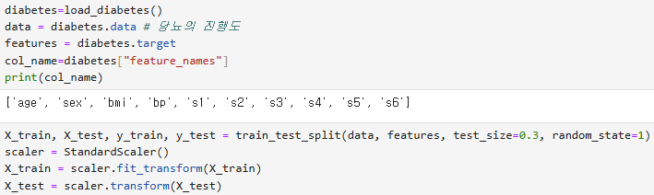
Ridge and Lasso – diabetes dataset
Sklearn.dataset에서 불러올 수 있는 diabetes dataset
- 반응변수 : 당뇨의 진행도
- 설명변수: 나이, 성별, 체질량지수(bmi), 평균 혈압 (bp), 혈청 검사 수치 (s1~s6)

Slide 6
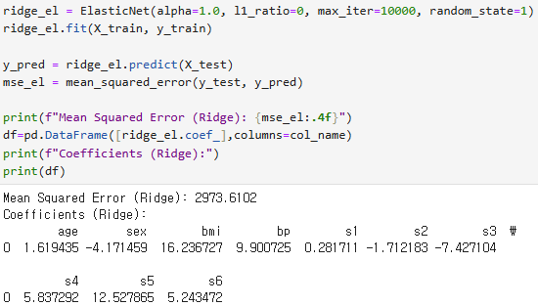
Ridge and Lasso – Ridge
ElasticNet()을 거의 Ridge()처럼 사용할 수 있다.
l1_ratio =0인 경우 ridge regression과 같은 역할. L2 penalty만 적용.

Slide 7
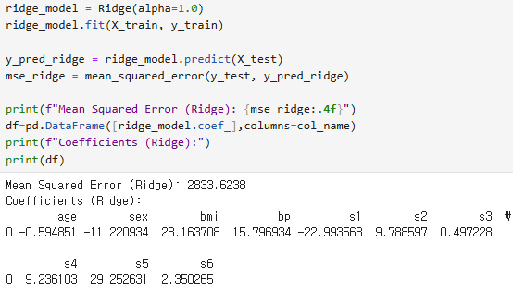
Ridge and Lasso – Ridge
Ridge()와 ElasticNet()에서의 결과 비슷하지만 조금 다르다.
이는 Ridge()와 ElasticNet()의 목적 함수가 다르기 때문.

Slide 8
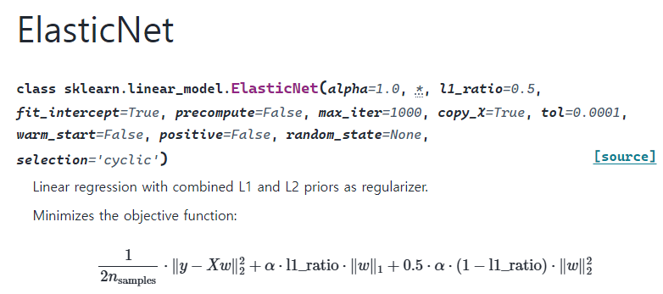
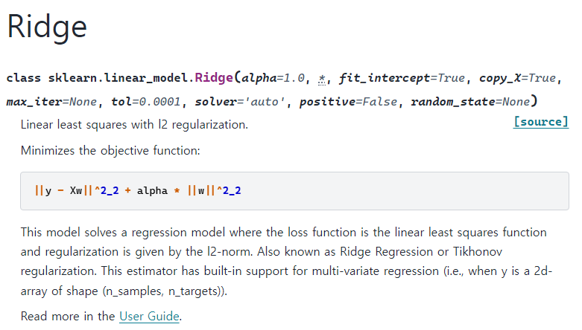
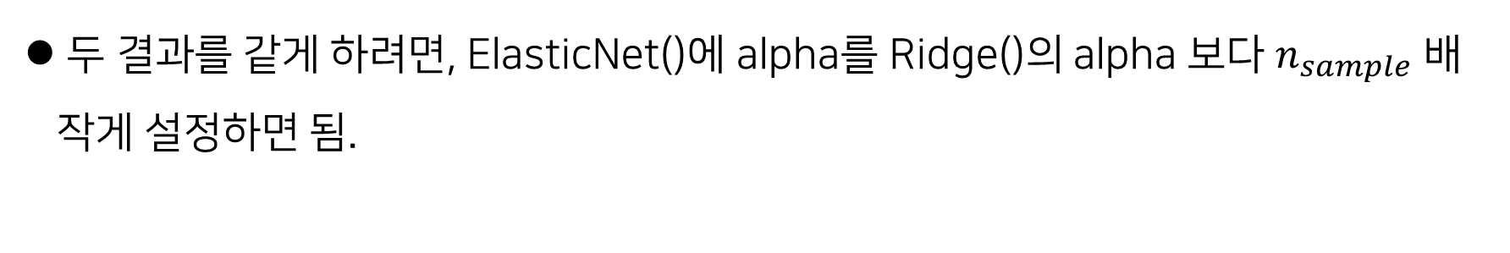
Ridge and Lasso – Ridge
두 결과를 같게 하려면, ElasticNet()에 alpha를 Ridge()의 alpha 보다 $n_{sample}$ 배 작게 설정하면 됨.

Slide 9
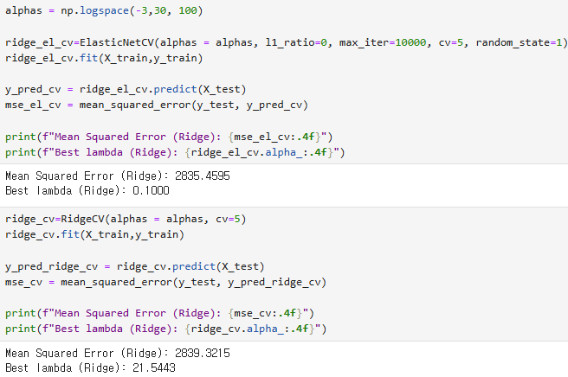
Ridge and Lasso – Ridge
ElasticNetCV()와 RidgeCV()를 이용하여 parameter cross-validation 실행

Slide 10
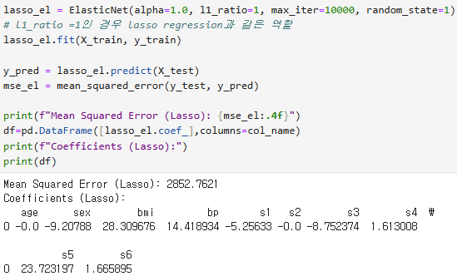
Ridge and Lasso – Lasso
ElasticNet()을 Lasso()처럼 사용할 수 있다.
l1_ratio =1인 경우 lasso와 같은 역할. L1 penalty만 적용.

Slide 11
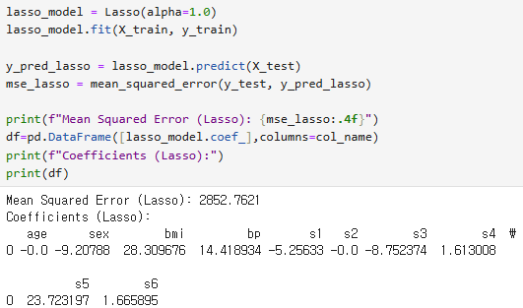
Ridge and Lasso – Lasso
ElasticNet()과 Lasso()의 결과가 같다.
이는 둘 다 좌표하강법을 사용하여 최적화하기 때문.

Slide 12
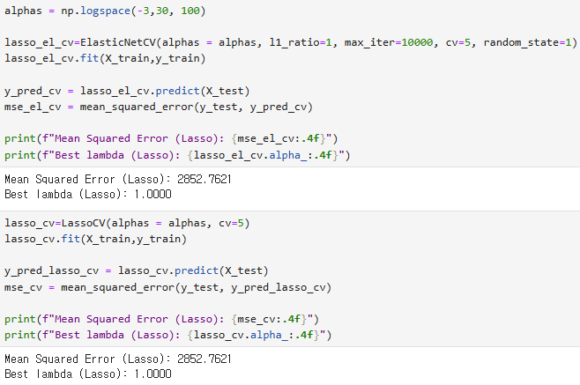
Ridge and Lasso – Lasso
ElasticNetCV()와 LassoCV()를 이용하여 parameter cross-validation 실행.

Slide 13
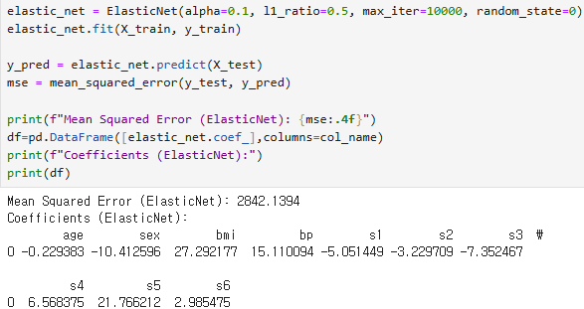
Elastic Net
Ridge와 Lasso를 결합한 방식
L1-penalty로 특정 변수의 계수를 0으로 만들어 변수 선택.
L2-penalty로 계수를 축소하여 다중공선성 문제 해결.
Alpha : 전체 regularization 강도 조절
l1_ratio : penalty 비율 조절
(0.5이면 Lasso와 Ridge를 반반 섞음)

Slide 14
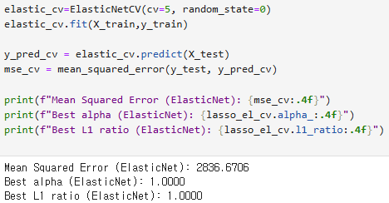
Elastic Net – Cross-validation
ElasticNetCV()를 이용하여 alpha, l1_ratio를 cross-validation으로 선택.
찾고자하는 alpha, l1_ratio 범위를 정하지 않는다면 자동적으로 최적의 값 탐색.
- alpha : 데이터에 따라 자동으로 100개의 값을 로그 스케일에서 생성
- l1_ratio : [0.1, 0.5, 0.7, 0.9, 0.95, 0.99, 1.0]

Slide 15
Fused lasso for Image denoising
실습에 사용하는 패키지/라이브러리
import numpy as np
import matplotlib.pyplot as plt
import cvxpy as cp
from skimage import data, color, util

Slide 16
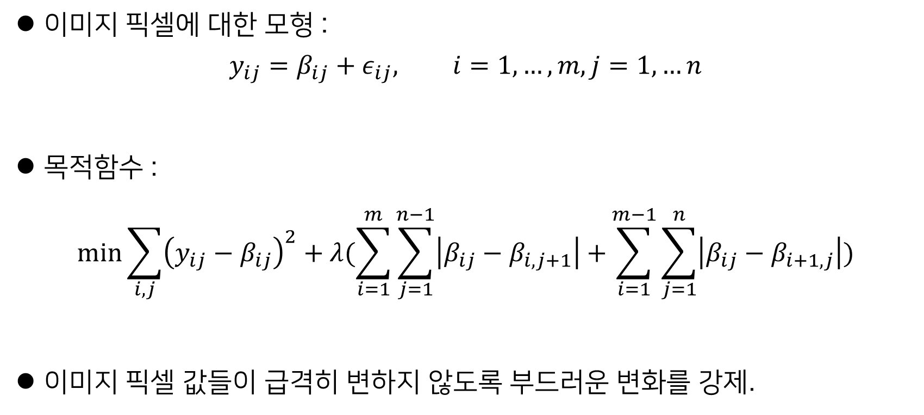
Fused lasso for Image denoising
이미지 픽셀에 대한 모형 :
$$y_{ij}=β_{ij}+ε_{ij}, i=1,…,m, j=1,…n$$
목적함수 :
$$\min{\sum_{i,j}{{\left(y_{ij}−β_{ij}\right)}^{2}+λ(\sum_{i=1}^{m}{\sum_{j=1}^{n−1}{\left|β_{ij}−β_{i,j+1}\right|+}}\sum_{i=1}^{m−1}{\sum_{j=1}^{n}{\left|β_{ij}−β_{i+1,j}\right|}})}}$$
이미지 픽셀 값들이 급격히 변하지 않도록 부드러운 변화를 강제.
픽셀 관측값
픽셀 실제값
픽셀에 더해진 noise
픽셀 가로방향 차이
픽셀 세로방향 차이

Slide 17
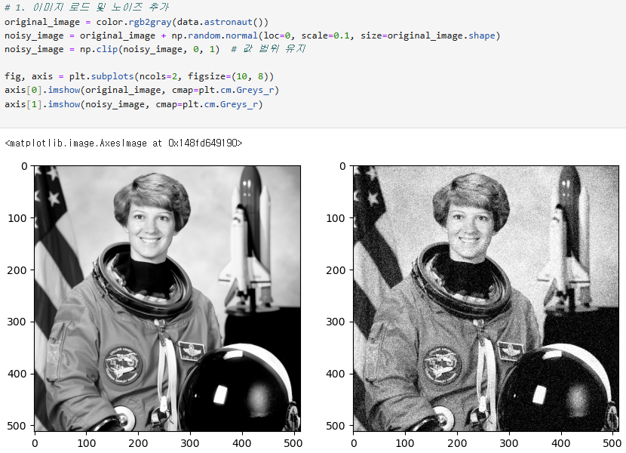
Fused lasso for Image denoising

Slide 18
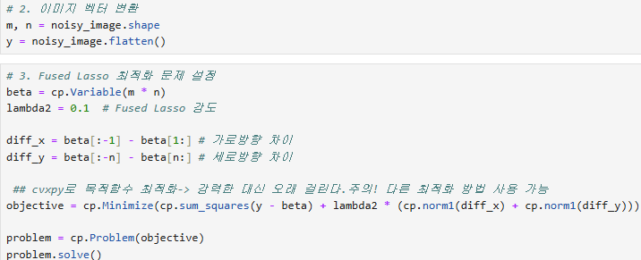
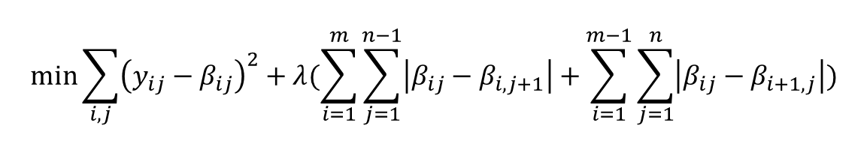

Fused lasso for Image denoising
목적함수 최적화하는 $β$ 찾기 :
$$\min{\sum_{i,j}{{\left(y_{ij}−β_{ij}\right)}^{2}+λ(\sum_{i=1}^{m}{\sum_{j=1}^{n−1}{\left|β_{ij}−β_{i,j+1}\right|+}}\sum_{i=1}^{m−1}{\sum_{j=1}^{n}{\left|β_{ij}−β_{i+1,j}\right|}})}}$$

Slide 19
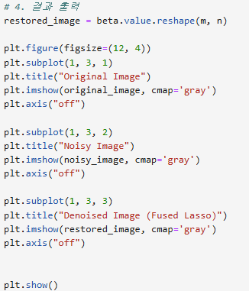
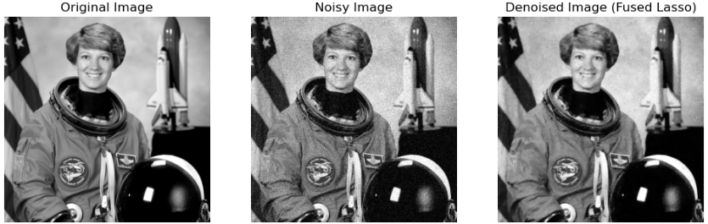
Fused lasso for Image denoising

Slide 20
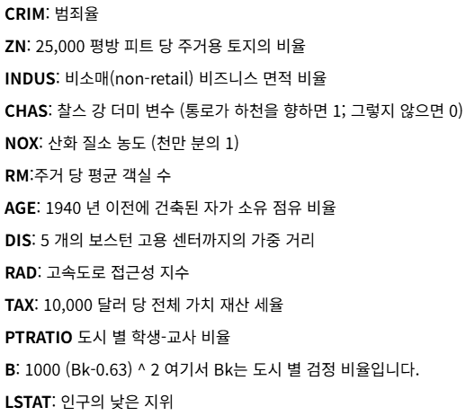
직접해보기 – boston dataset
boston 보스턴 집 값 데이터
데이터 설명 (n=506)
설명변수 :
반응변수 :

Slide 21
직접해보기 – boston dataset
데이터 불러오기
import urllib.request
data_url = “http://lib.stat.cmu.edu/datasets/boston”
raw_data = urllib.request.urlopen(data_url)
data_list = [line.decode('utf-8').strip() for line in raw_data.readlines()]
data_list = data_list[22:]
data_values = []
for i in range(0, len(data_list), 2):
row1 = list(map(float, data_list[i].split()))
row2 = list(map(float, data_list[i + 1].split()))
data_values.append(row1 + row2)
column_names = [ "CRIM", "ZN", "INDUS", "CHAS", "NOX", "RM", "AGE", "DIS", "RAD", "TAX", "PTRATIO", "B", "LSTAT", "target"]
boston_df = pd.DataFrame(data_values, columns=column_names)

Slide 22
직접해보기 – boston dataset
각 변수의 기초통계량을 살펴본다.
Training set과 Test set으로 분할하고 설명변수들을 표준화한다.
Ridge, Lasso, Elastic Net을 적용한다.
각 모형을 평가하여 어떤 모형이 가장 좋은지 판단한다.
Lasso와 Elastic Net을 통해 선택된 변수들은 무엇인가?

Slide 23
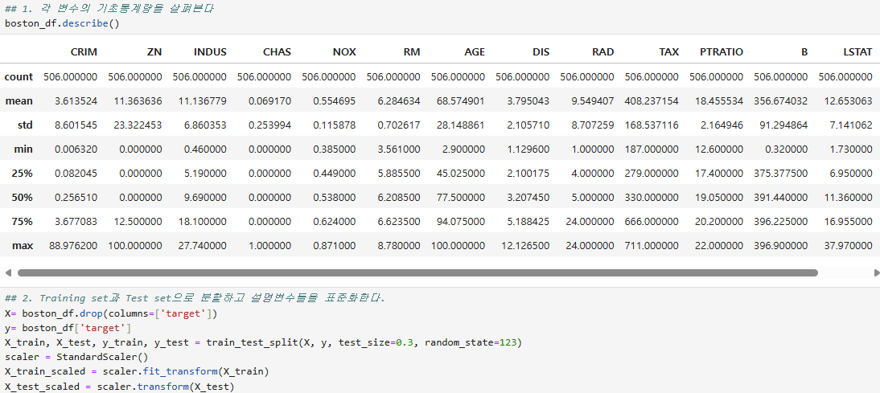
직접해보기 – boston dataset

Slide 24
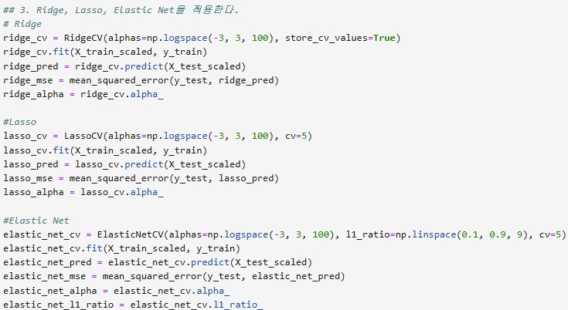
직접해보기 – boston dataset

Slide 25
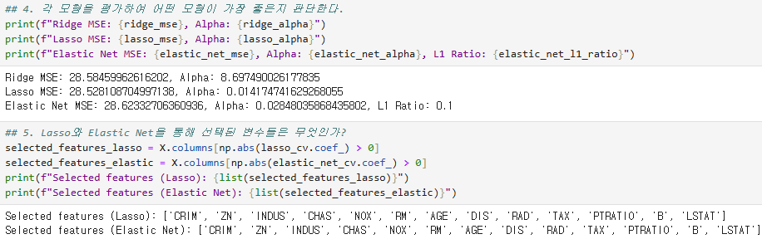
직접해보기 – boston dataset

Slide 26
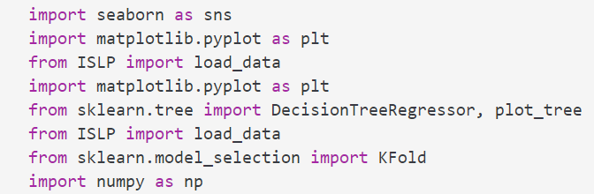
의사결정나무
Import library

Slide 27
Hitters dataset
1986년도부터 1987년도까지의 MLB 자료.
20개의 변수와 322개의 관측값으로 구성되어있다.
변수설명
AtBat, Hits, HmRun, Runs, RBI, Walks : 1986년도 타격, 안타, 홈런, 득점, 타점, 볼넷 수.
Years : Major leagues에 있던 연수.
CAtBat, CHits, CHmRun, CRuns, CRBI, CWalks : 해당 선수의 총 경력기간 동안의 타격, 안타, 홈런, 득점, 타점, 볼넷 수.
League : A or N, 1986년도 말 American 또는 National 리그.
Division : E or W, 1986년도 동부 또는 서부 리그.
PutOuts, Assists, Errors : 1986년도 아웃 카운트, 어시스트, 실책 수
Salary : 1987년도 연봉
NewLeague : 1987년도 초 American 또는 National 리그.

Slide 28
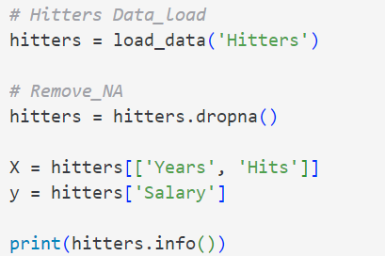
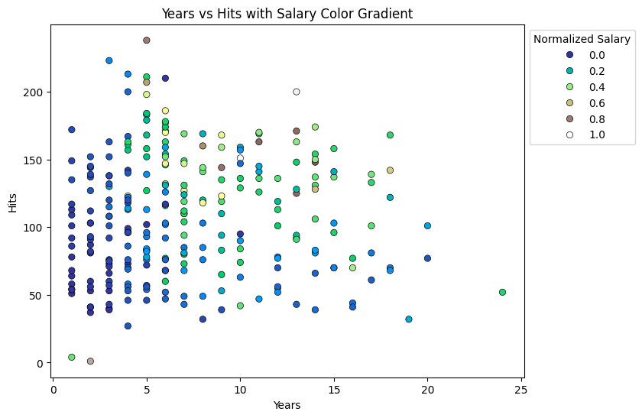
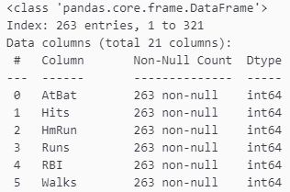
Hitters dataset

Slide 29
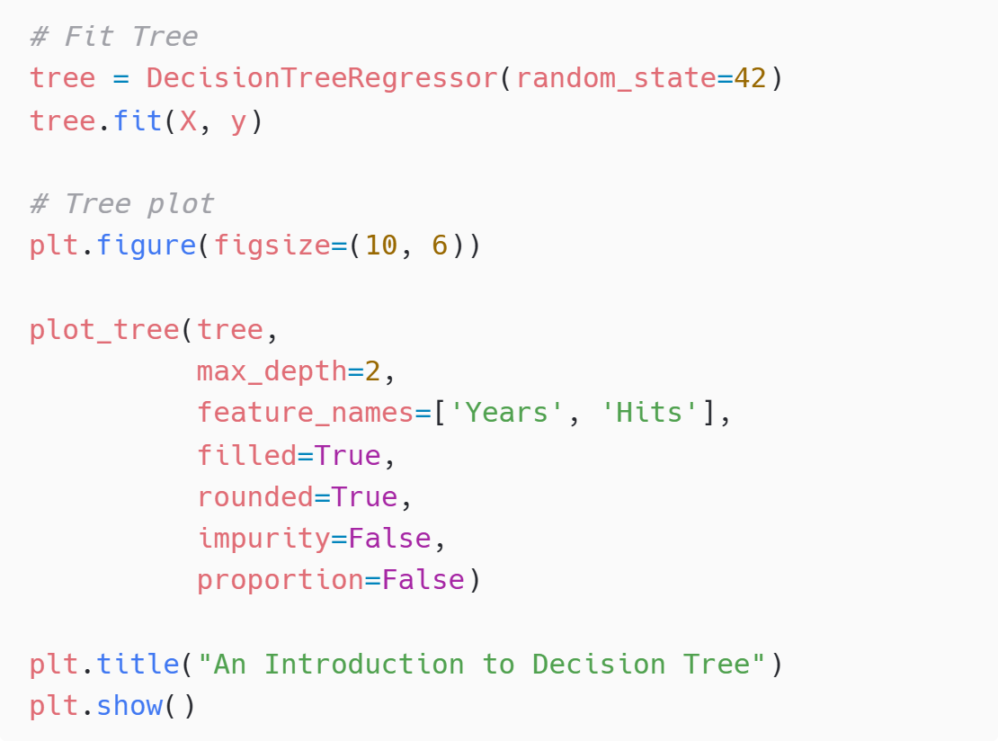
의사결정나무: regression

Slide 30
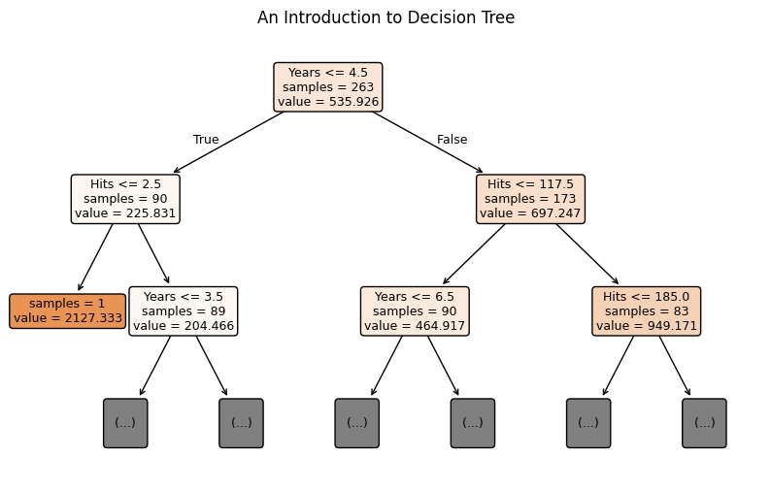
의사결정나무: regression
연봉을 설명할 때 경력이 가장 중요한 요인.
경력이 짧은 선수는 안타수가 큰 영향을 주지 않으나 경력이 긴 선수들은 안타 수에 따라 연봉이 달라짐.

Slide 31
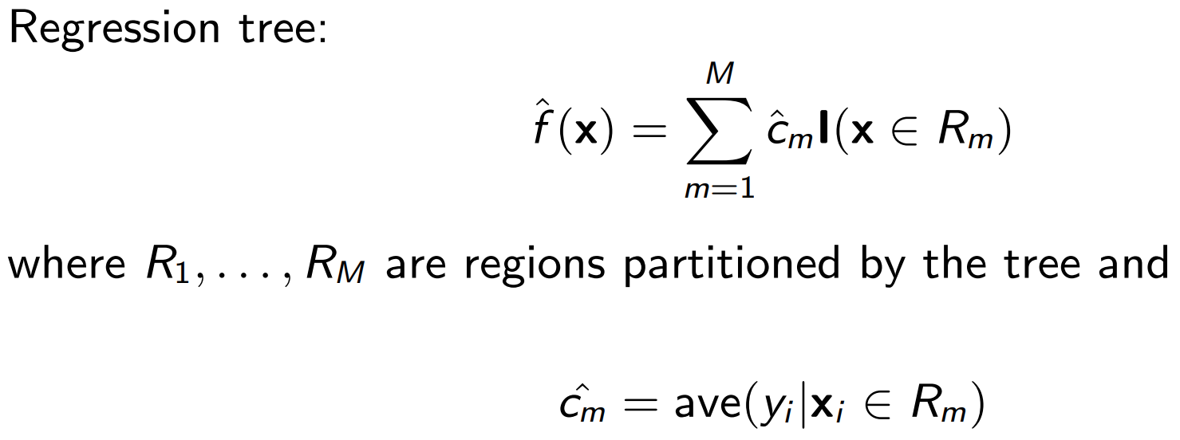
의사결정나무: regression

Slide 32
german dataset
Category Type
checking_status : 고객의 현재 계좌 상태
credit_history : 신용 거래 내역
purpose : 대출 목적
savings_status : 저축 계좌 잔액 상태
employment : 근속 연수
personal_status : 개인 상태 및 성별
other_parties : 보증인 또는 공동 대출자 여부
property_magnitude : 보유 자산 유형
other_payment_plans : 기타 대출 상환 계획 여부
housing : 거주 형태
job : 직업 유형
own_telephone : 전화 보유 여부
foreign_worker : 외국인 노동자 여부

Slide 33
german dataset
Numerical Type
duration : 대출 기간 (월 단위)
credit_amount : 대출 금액
installment_commitment : 월 납입금 비율 (소득 대비)
residence_since : 현재 거주지에 거주한 기간 (년 단위)
age : 나이
existing_credits : 기존 보유 신용 대출 수
num_dependents : 부양 가족 수

Slide 34
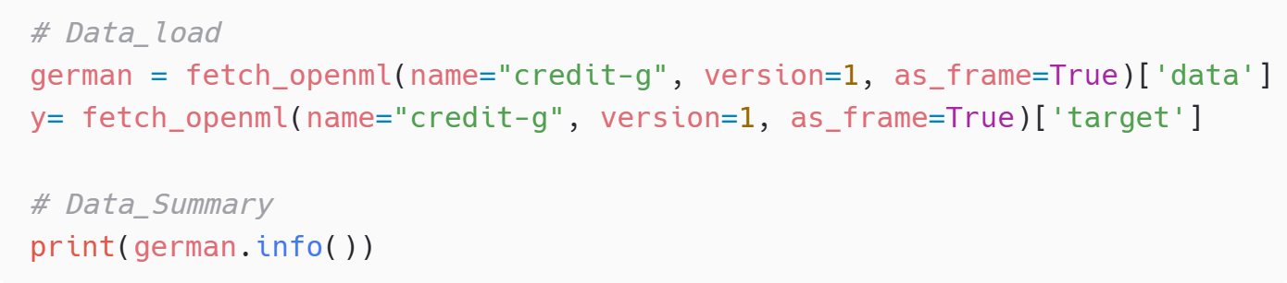
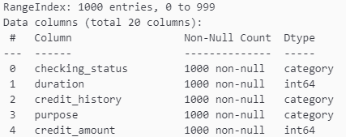
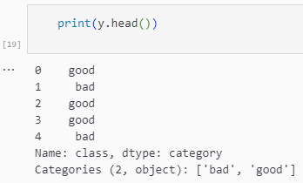
german dataset

Slide 35
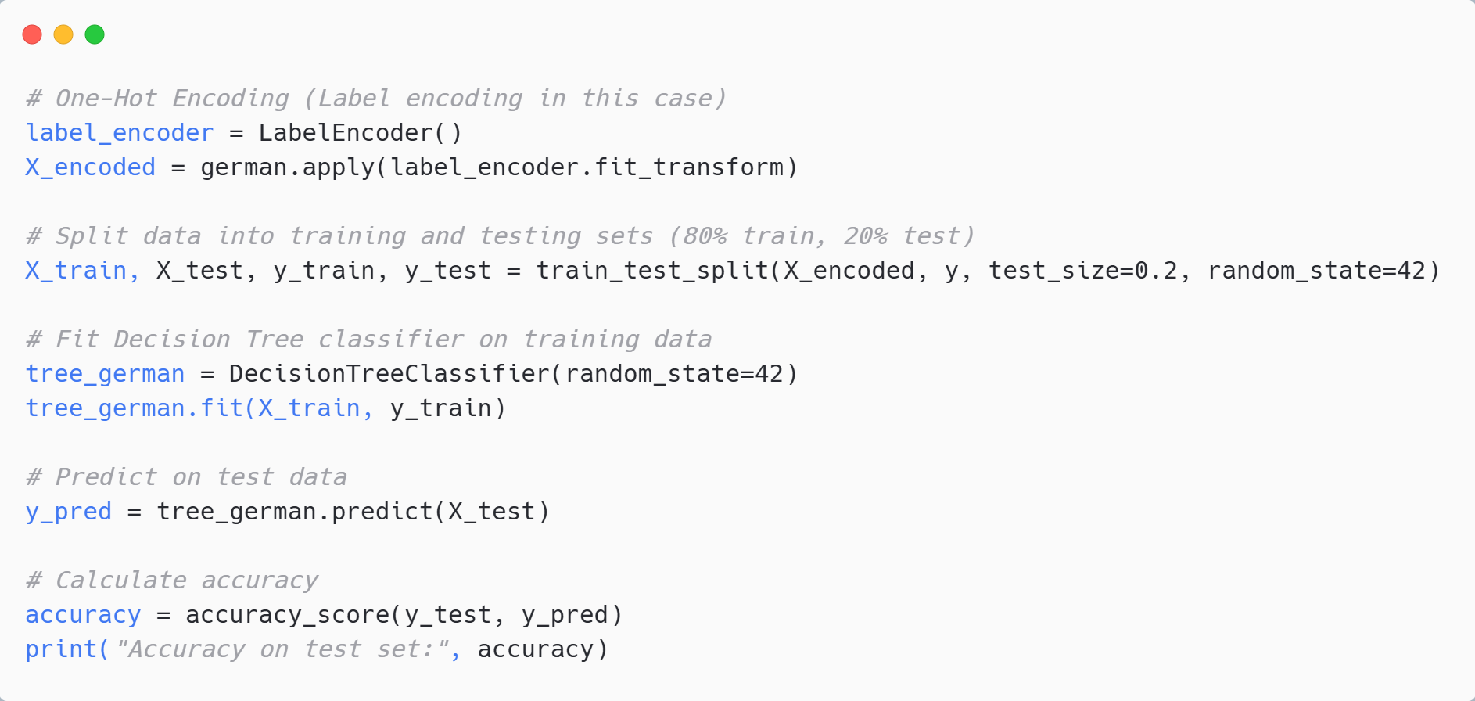

Calculate Accuracy

Slide 36
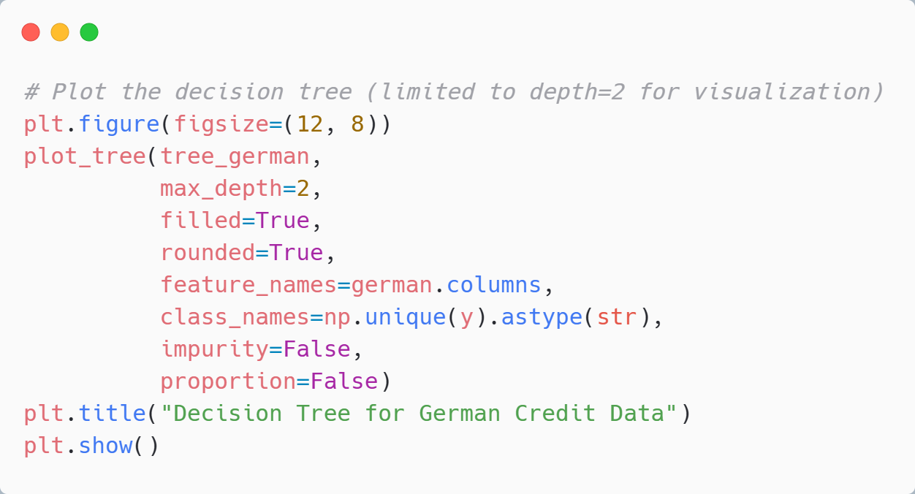
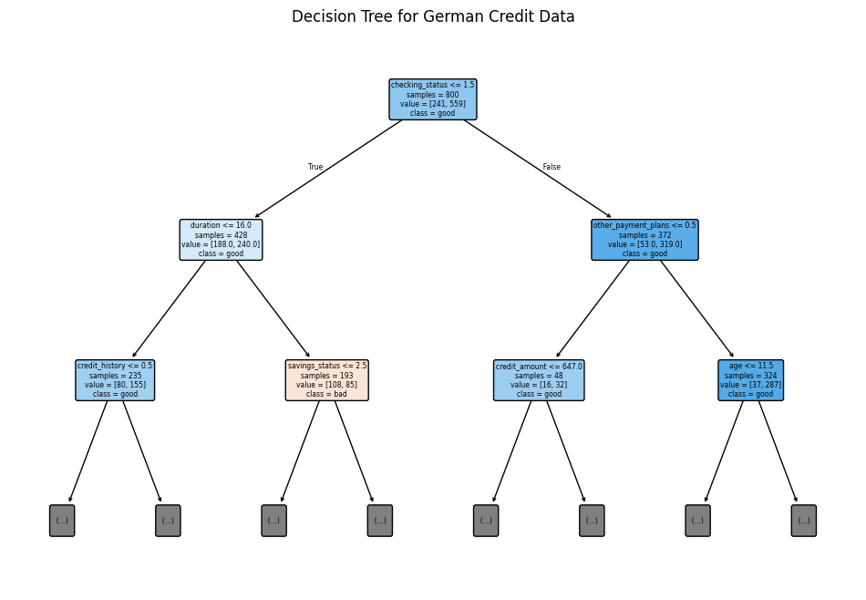
german with decision tree

Slide 37

Pruning, 가지치기
cost-complexity을 최소화하는 모형 선택
비용 복잡도 (cost-complexity) 를 이용하여 가지치기 (pruning) 를 실행.
$a$= complexity parameter (CP)
$\text{|}\text{T}\text{|}$ 은 나무 T의 끝마디 개수. (depths)

Slide 38
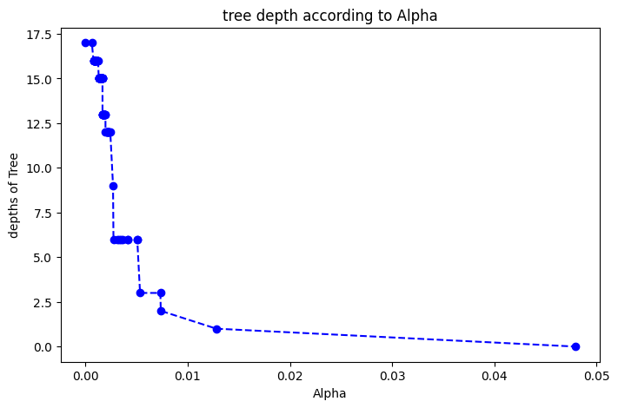
Pruning, 가지치기

Slide 39
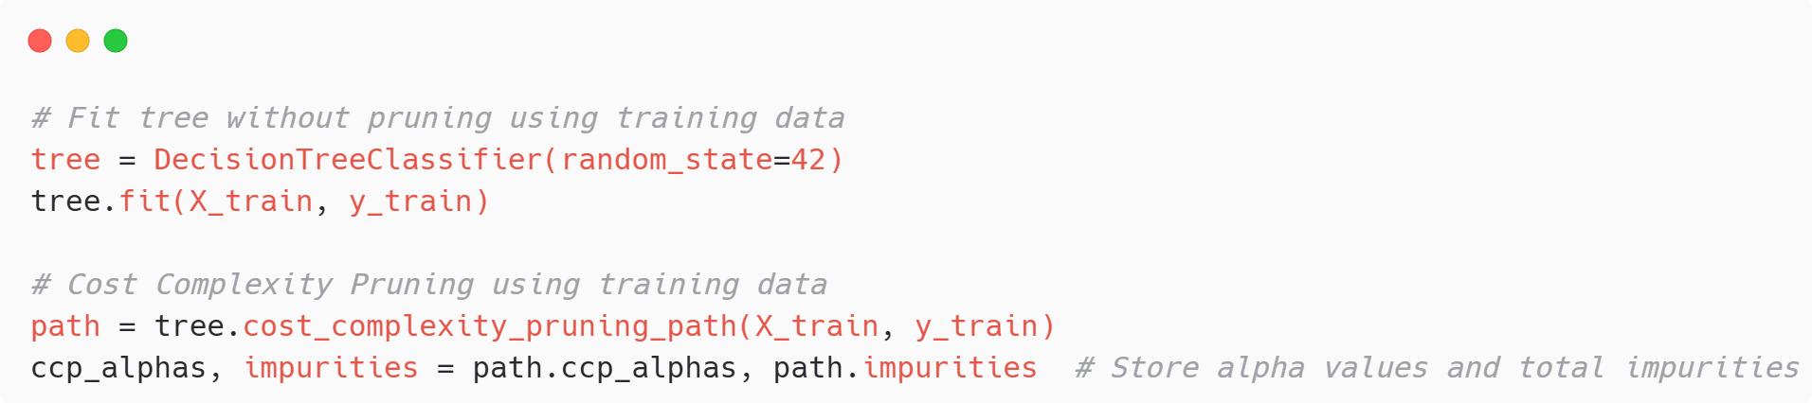
Pruning, 가지치기

Slide 40
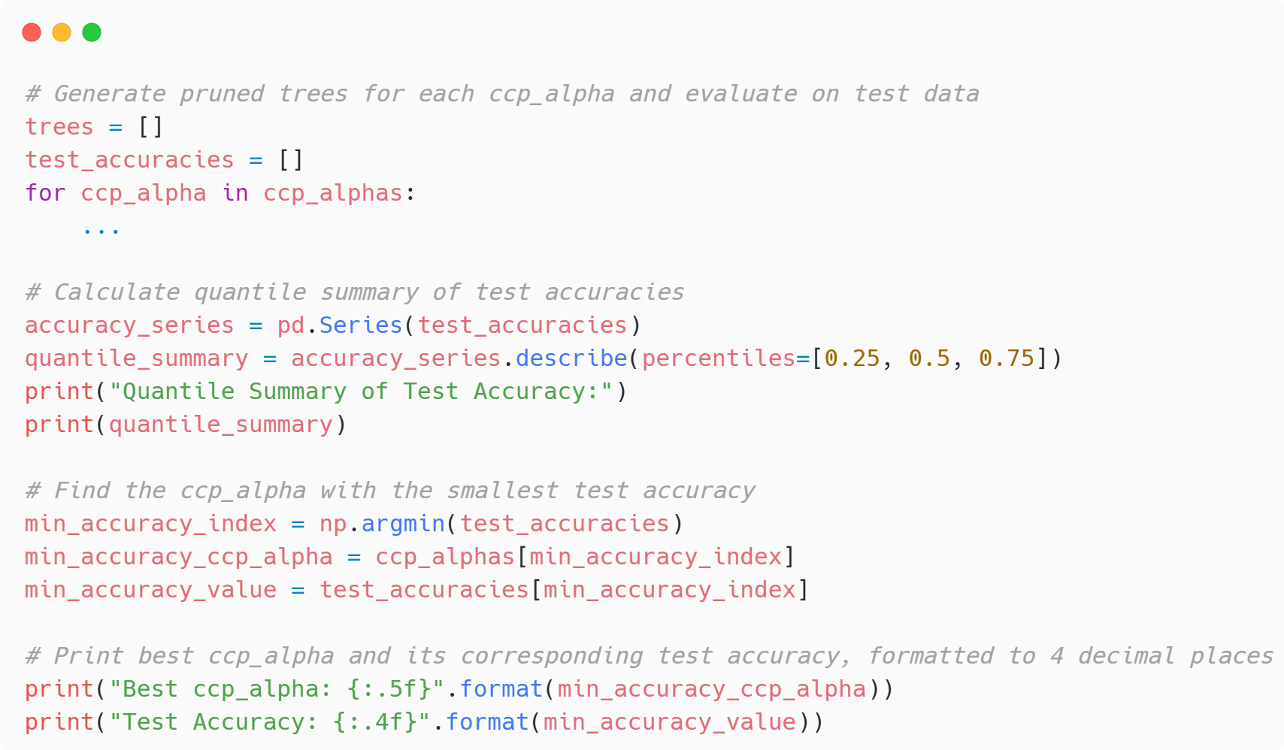
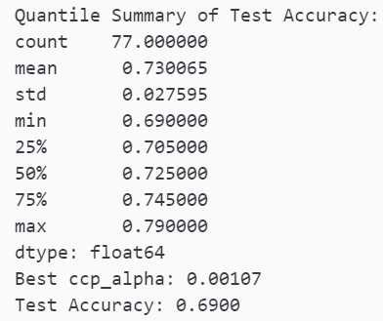
Pruning, 가지치기

Slide 41
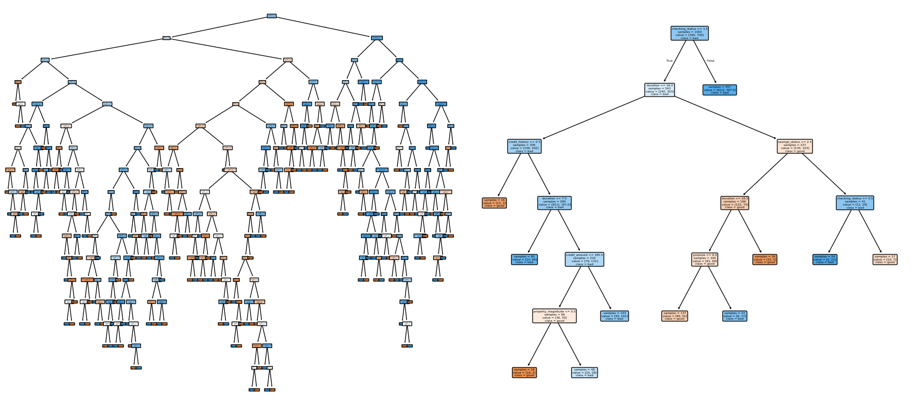
Pruning, 가지치기
Full Tree plot Vs Tree with cp = 0.005

Slide 42
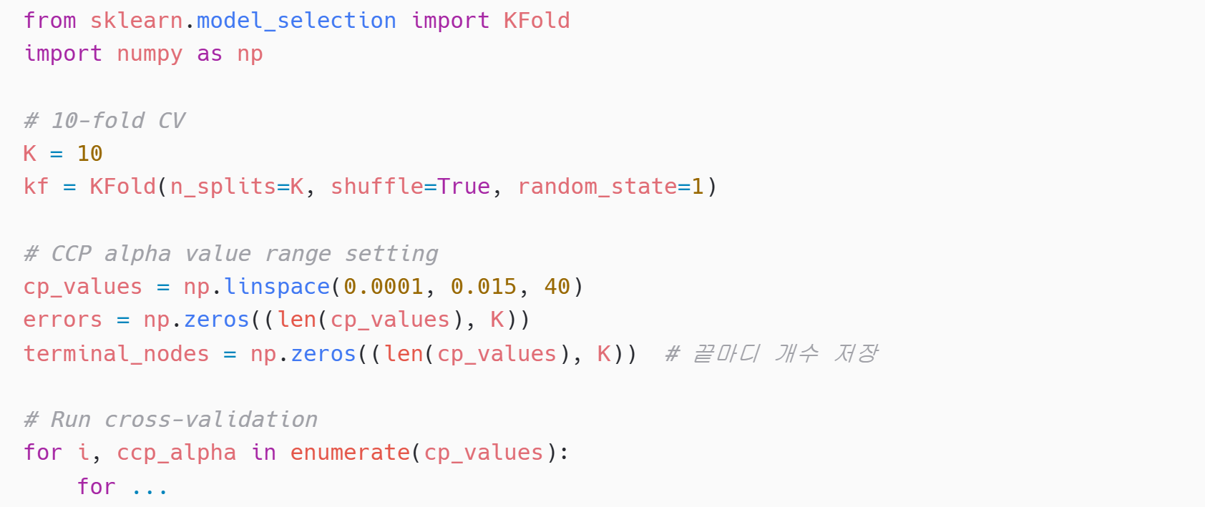
Pruning, 가지치기
CV을 이용하여 적절한 가지치기 찾기

Slide 43
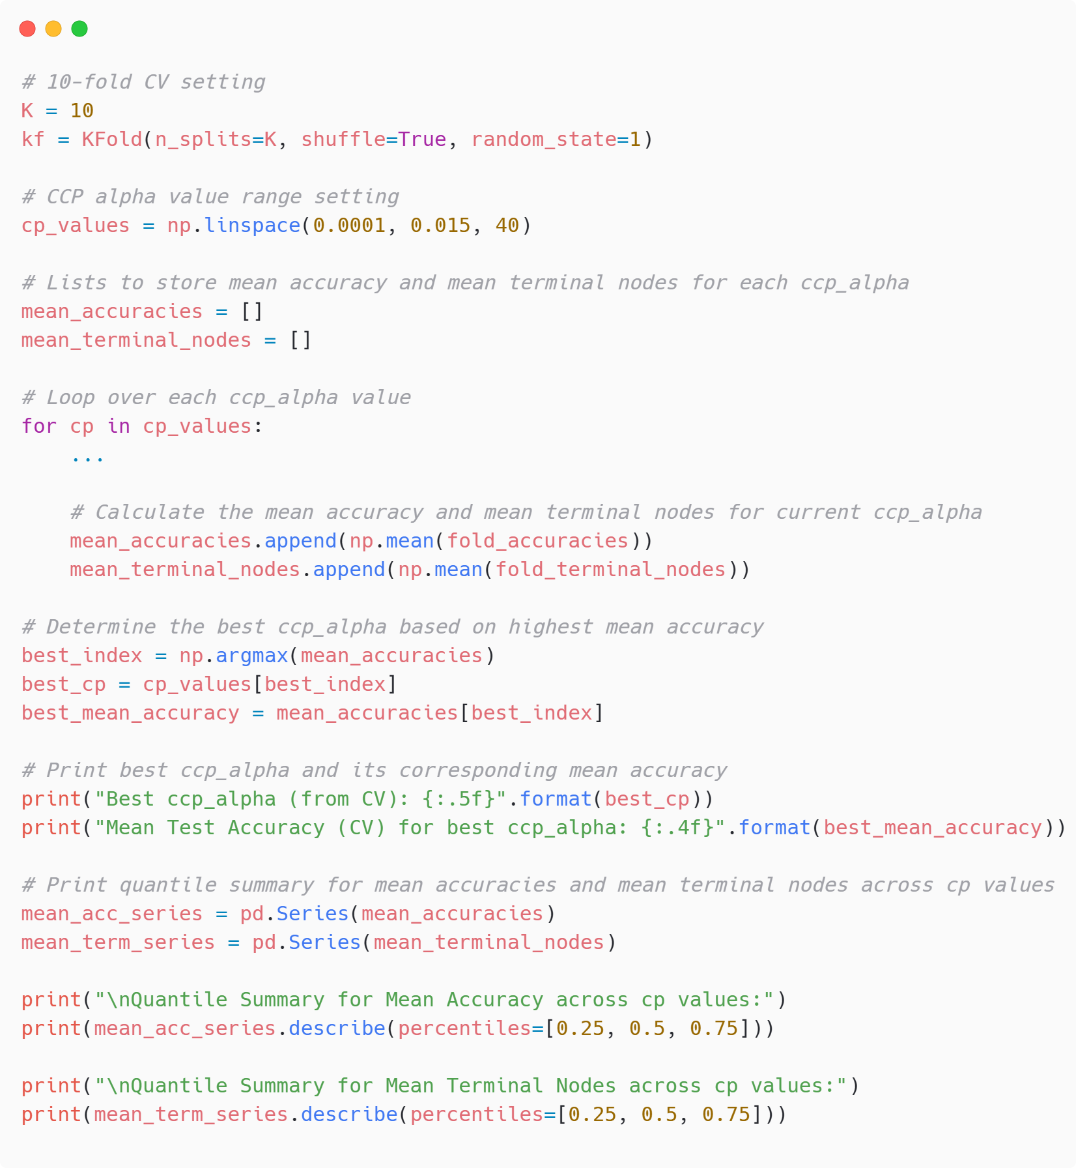
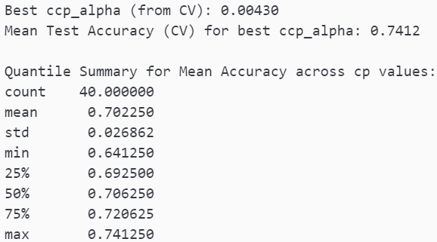
Pruning, 가지치기
CV을 이용하여 적절한 가지치기 찾기

Slide 44
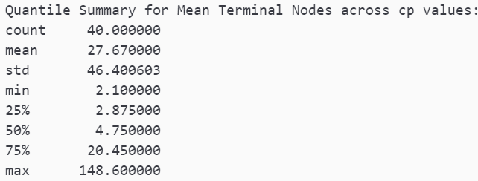
Pruning, 가지치기
CV을 이용하여 적절한 가지치기 찾기

Slide 45
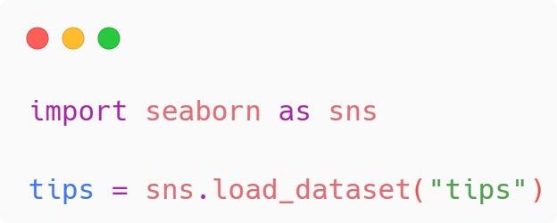
직접해보기 –tips dataset
Tips 데이터를 불러오기.
Train / Test 8:2로 데이터 분할
Train Data를 통해서 DecisionTreeRegressor를 Fitting
Test MSE와 max_depth=3의 Tree plot을 그리시오

Slide 46
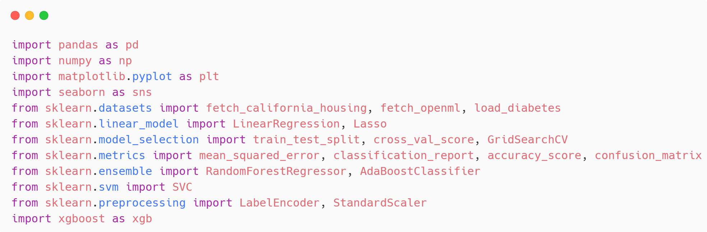
Import library
Import library

Slide 47
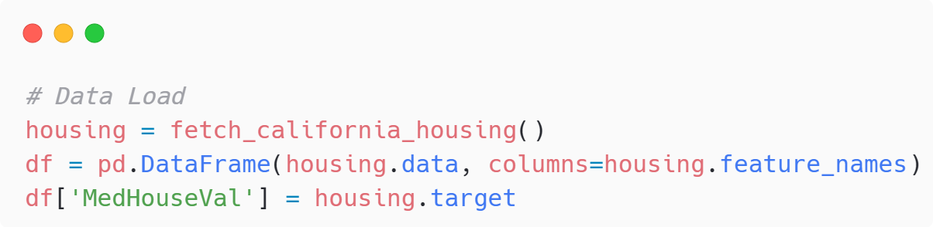
California Housing Data
앞서 사용한 California Housing Data 사용
20,640개 샘플 (행)과 9개 변수 (열)로 구성됨
모든 변수는 MedHouseVal (주택 가격)이 타겟 변수 (나머지는 독립 변수)

Slide 48
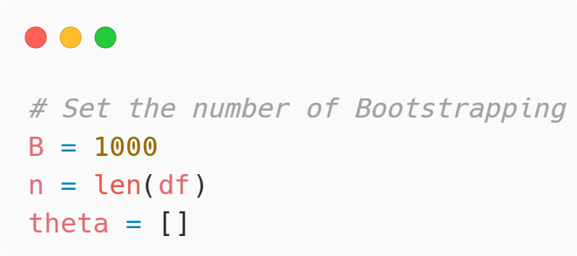
Boostrapping
가설 검정이나 추정량의 표준오차, 신뢰구간등을 구하기 힘든 경우에 사용. • 예 : θ = β1 × β0 의 신뢰구간
1000번의 반복을 통해 θ의 분포를 추정한다.

Slide 49
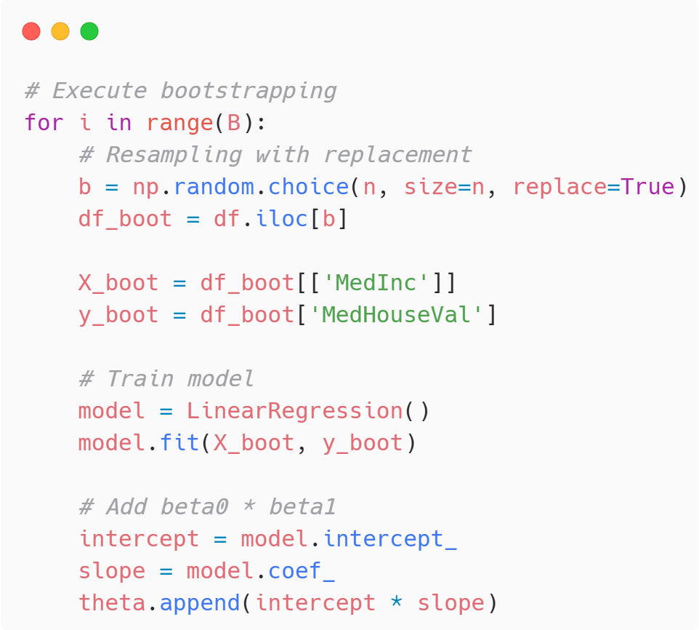
Boostrapping
가설 검정이나 추정량의 표준오차, 신뢰구간등을 구하기 힘든 경우에 사용. • 예 : θ = β1 × β0 의 신뢰구간
1000번의 반복을 통해 θ의 분포를 추정한다.

Slide 50


Boostrapping
각 학습된 모델에서 θ을 저장한 뒤 quantile을 계산한다.

Slide 51

Boostrapping

Slide 52

Bagging with multiple linear regression
Boostrap aggregating
Boostrap 표본을 이용하여 모형을 적합.
적합된 모형을 이용하여 예측값을 구하고 그 평균이나 최빈값을 이용하여 예측.

Slide 53


Bagging with multiple linear regression
많은 모델에 Bagging 방법을 적용할 수 있으며 본 예시는 multiple linear regression을 사용한다.

Slide 54


Bagging with multiple linear regression
Comparison bagging vs original multiple linear regression

Slide 55

Random Forest
Decision Tree에 bagging 방법을 적용한 모델로 다음과 같은 과정을 따른다.
다음 과정을 b=1 부터 b=B 까지 진행할 것이다.
N 개 전체 훈련 데이터의 Bootstrap을 통하여 Z 개의 샘플을 가진 데이터 셋을 생성한다.
하나의 Decision Tree $T_{b}$를 생성한다 분기 규칙을 다음과 같다.
분기점이 되는 변수를 전체 p 개의 변수 중에서 임의로 m개 선택한다. 일반적으로 m <<p.
분기를 잘하는 최적의 변수와 분기점을 선택한다.

Slide 56
Random Forest
그렇다면 기본적인 Bagging을 이용한 Decision Tree와 Random Forest의 차이는 무엇인가?
바로 분기점의 후보가 되는 변수를 전체 p개의 변수 중에서 임의로 m개 선택한다는 것이다.
기본적인 Decision Tree를 모든 변수와 변수의 분기점 후보를 전역적으로 탐색하여 최적의 분기점을 찾아 하나의 데이터 그룹을 2개의 데이터 그룹으로 나눈다. 하지만 Random Forest는 모델의 다양성, 그리고 계산적인 효율성을 고려하여, 그리고 다음에 설명할 Generalization Error를 조절하기 위해서 한번 분기를 진행할 때 전체 변수를 고려하지 않고 임의로 선택된 m개의 변수를 사용하여 분기에 이용한 변수와 최적의 분기점을 찾는다.

Slide 57

Random Forest
Data load and split

Slide 58

Random Forest
Fitting model and calculate mse

Slide 59

Random Forest
calculate Feature importances

Slide 60
AdaBoost
Boosting: 정확도가 낮은 weak learner 다수를 이용하여 정확도가 높은 모형을 만든다.
Adaptive Boost: weights을 잘못 분류된 경우에는 높은 값으로, 분류가 맞게 된 경우에는 낮은 값으로 업데이트.
weak learner로는 주로 깊이가 1인 의사결정나무 (stump)를 이용.

Slide 61

german dataset
Data Encoding and split

Slide 62

AdaBoost
Fitting model and calculate mse

Slide 63

AdaBoost
Precision(정밀도): 예측한 클래스 중 실제로 해당 클래스인 데이터의 비율.
Recall(재현율): 실제 클래스 중 예측한 클래스와 일치한 데이터의 비율.
F1-score: Precision과 Recall의 조화평균.
Support: 각 클래스의 실제 데이터 수

Slide 64


AdaBoost
Confusion matrix
Mean score CV = 5

Slide 65

Gradient Boosting with xgboost
AdaBoost: 자료의 오분류 여부에 의해 가중치를 업데이트.
GBM (Gradient Boosting Method): 그래디언트 강하 기법으로 부스팅을 설명.
Shrinkage (Friedman 2001) : $F_{n}=F_{n−1}+f_{n}$으로 업데이트를 하는 대신, $F_{n}=F_{n−1}+ηf_{n}$, $η∈(0,1)$로 업데이트.

Slide 66
german dataset
Data Encoding and split

Slide 67


Gradient Boosting with xgboost
Fitting model and calculate mse

Slide 68

Gradient Boosting with xgboost
Calculate Feature Importance

Slide 69

직접해보기 –diabetes datset
diabetes 데이터를 불러온다.
Bootstrapping을 통한 Lasso regression사용한다.
Lasso에서는 regression coefficient가 0인지 아닌지를 판별 할 수 있다.
Bootstrapping에 의한 각 모델들에서 변수의 regression coefficient가 0인지 아닌지 저장한다.
1000번의 boostrap을 한 뒤 0이 아닌 regression coefficient를 가진 비율을 조사하라.
Lasso에서 alpha값은 0.01로 통일한다.

